Slide 1
PENGENALAN TINGKAT KEMATANGAN BUAH BERDASARKAN CITRA WARNA PADA STUDI KASUS PEMBANGUNAN SISTEM PEMILIHAN OTOMATIS
Disusun OLEH :
MOCHAMAD ANGGA ANGGRIAWAN
152013073
Dosen Pembimbing :
Muhammad Ichwan, Ir., M.T.
Dosen Co-Pembimbing :
DINA budhi Utami, S.Kom., M.t.

Slide 2
Latar Belakang
Proses pemilihan tomat secara umum dilakukan oleh manusia dengan menggunakan cara manual. Cara manual tersebut bersifat subyektif yang menghasilkan klasifikasi tomat yang kurang seragam. Salah satu parameter untuk proses pemilihan tomat pada umumnya dapat dilihat dari tingkat kematangan buah itu sendiri.
Tingkat Kematangan
Warna
Aroma
Bentuk
Parameter warna untuk menentukan tingkat kematangan dipilih karena warna merupakan salah satu parameter yang dapat dilihat jelas secara kasat mata. (Sulistyo, Susanto Budi. 2008).

Slide 3
Rumusan Masalah
Dalam rangka mengurangi permasalahan pada saat memilih buah yang telah matang dan buah yang belum matang, perlu adanya suatu sistem yang mampu mengurangi dampak ketidakseragaman pemilihan tingkat kematangan buah berdasarkan warna tersebut secara otomatis (Seniwati, Erni. 2014). Sistem yang dibangun menggunakan bantuan perangkat kamera. Berdasarkan identifikasi yang ditetapkan maka muncul berbagai masalah yang akan ditemui sebagai berikut :
Bagaimana cara melakukan tahapan image pre-processing terhadap citra warna dari citra tomat yang diambil pada belt conveyor secara bergerak.
Bagaimana cara melakukan klasifikasi terhadap citra warna hasil tahapan image-processing kedalam kategori matang dan belum matang.
Bagaimana cara mengetahui kecepatan conveyor yang optimal untuk mendapatkan informasi mengenai kematangan buah berdasarkan citra warna.
Bagaimana cara mengetahui tingkat akurasi sistem tersebut untuk mendapatkan informasi mengenai kematangan buah berdasarkan citra warna dengan perbandingan antara citra yang tidak bergerak dan citra yang bergerak.

Slide 4
Tujuan
Pada sistem ini, terdapat penelitian dengan tujuan melakukan pengukuran akurasi berdasarkan citra warna untuk mengenali tingkat kematangan tomat pada studi kasus pembangunan sistem pemilihan otomatis.

Slide 5
Ruang Lingkup
Penelitian ini, memiliki ruang lingkup sebagai berikut:
Sistem akan mengklasifikasi tingkat kematangan tomat kedalam kategori matang atau belum matang berdasarkan satu paramater yaitu citra warna dari tomat yang akan melalui proses konversi ruang warna HSV (Hue, Saturation, Value) dan Histogram.
Objek penelitian berasal dari satu jenis tomat yaitu varietas tw.
Membandingakan 2 kamera dengan spesifikasi Megapixel berbeda untuk proses pengambilan citra warna agar hasil yang di dapatkan optimal.
Proses pengambilan citra tomat dilakukan secara manual.
Proses pengambilan citra warna dari arah tampak atas objek tomat.
Proses pengambilan citra warna dilakukan dengan memberikan pencahayaan yang seragam.
Proses pengambilan citra warna dilakukan dengan memberikan latar solid berwarna hitam.
Proses pengambilan citra warna dilakukan dengan meletakkan buah diatas Belt Conveyor.

Slide 6
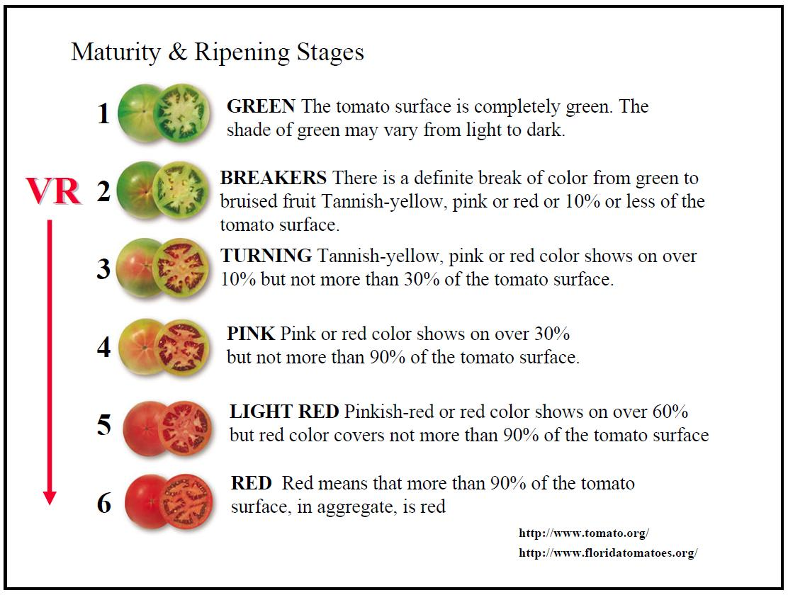
Objek penelitian → buah Tomat
HTML {#669E39}
HSV {93,64,62}
BELUM MATANG
HTML {#80852E}
HSV {63,65,52}
HTML {#BB7D45}
HSV {28,63,63}
HTML {#D76A3E}
HSV {17,71,84}
HTML {#D43734}
HSV {1,75,83}
MATANG
HTML {#D72A30}
HSV {358,80,84}
Sumber : http://www.tomato.org

Slide 7
PERANCANGAN

Slide 8
Skema Alur Sistem Pemilihan Otomatis
Mulai
1
Buah Diletakkan Pada Belt Conveyor
Tahap Pengenalan Ukuran Tomat
Pengambilan Citra
Ukuran Tomat
2
Tahap Pengenalan Tingkat Kematangan
Pemilihan Tomat
Tomat Pada Keranjang Sesuai Kategori
Tingkat Kematangan Tomat
Kategori Tomat Berdasarkan Tingkat Kematngan dan Ukuran
Selesai
1
2

Slide 9
Alur Pengenalan Tingkat Kematangan
Mulai
1
Histogram HSV
Akuisisi Citra Tomat
Klasifikasi Learning Vector Quantization
Pemotongan Citra Tomat
Konversi Ruang Warna HSV
Hasil Klasifikasi
1
Selesai

Slide 10
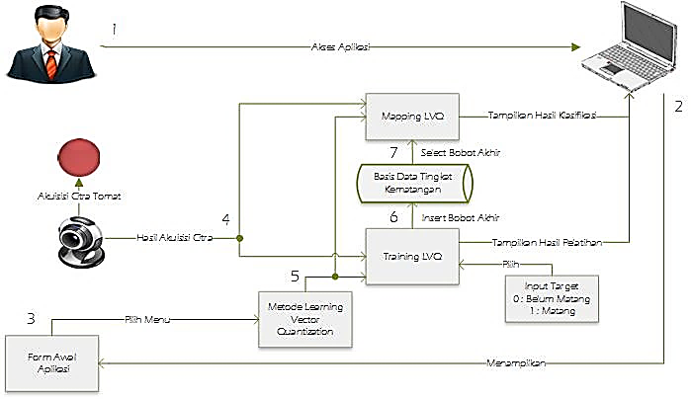
Blok Diagram

Slide 11
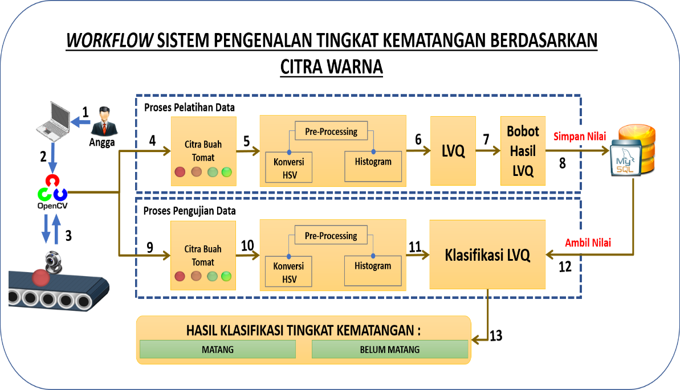
Klasifikasi Learning Vector Quantization

Slide 12
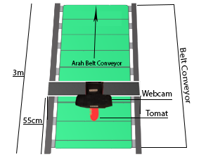
Penempatan Belt Conveyor
Kamera webcam diletakan sejajar vertikal diatas terhadap belt conveyor. Hal ini dilakukan agar jangkauan kamera webcam dapat menangkap seluruh area belt conveyor untuk diletakkan nya tomat. Panjang belt conveyor adalah 3m dan jarak pemasangan webcam dari ujung awal belt conveyor adalah 55cm.

Slide 13
IMPLEMENTASI

Slide 14
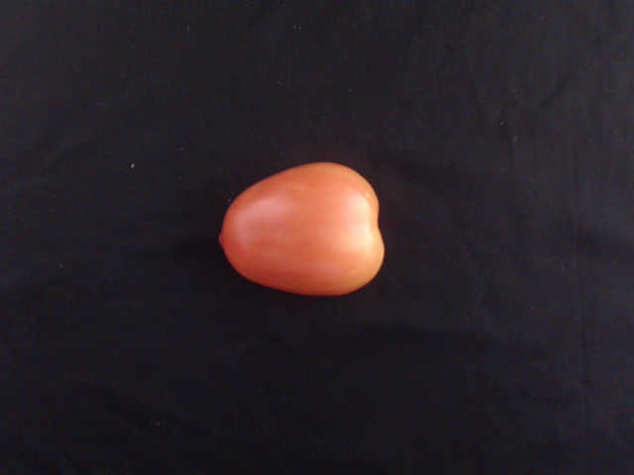
Implementasi
Melakukan pengambilan citra dari objek tomat
Akuisisi Citra

Slide 15
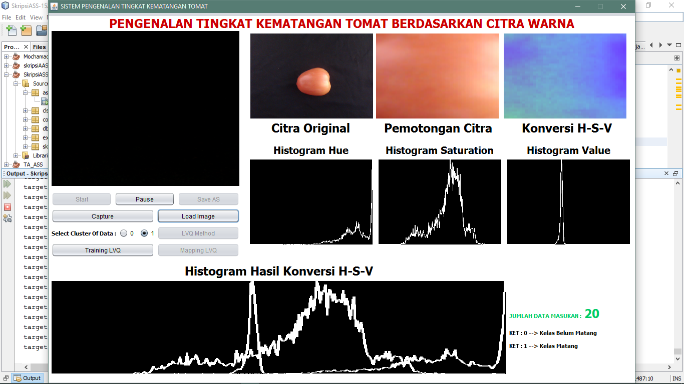
Implementasi
Pemotongan citra dilakukan untuk mendapatkan area citra tertentu yang akan diamati.
Pemotongan Citra

Slide 16
Implementasi
Melakukan konversi HSV untuk mendapatkan warna yang sesuai dengan warna yang ditangkap oleh penginderaan manusia
Konversi Ruang Warna HSV

Slide 17
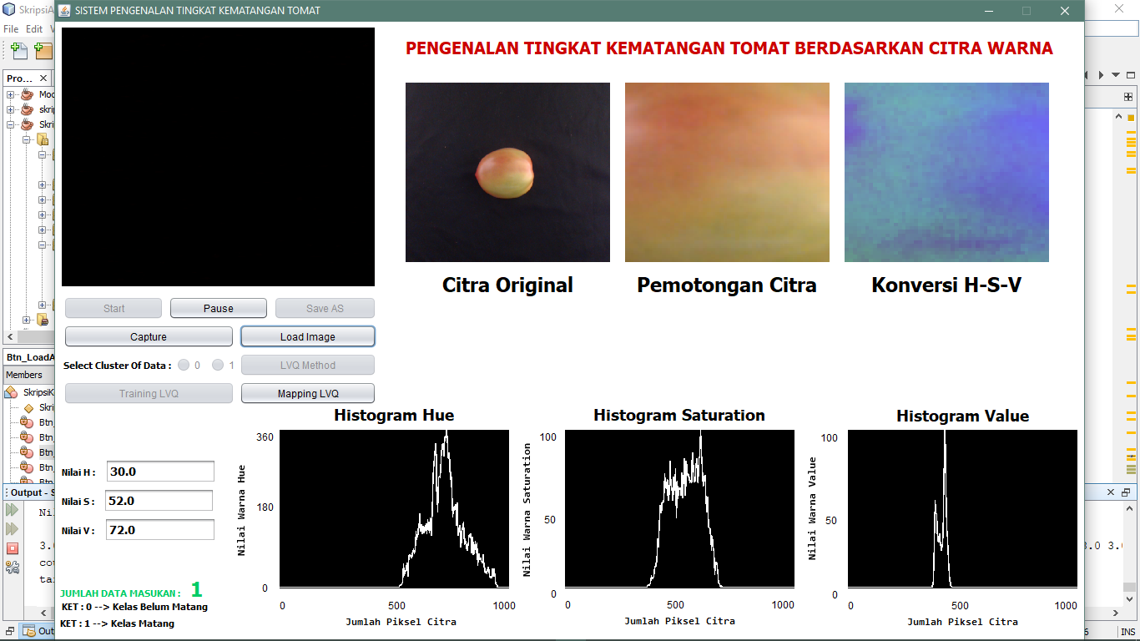
Implementasi
Melakukan pembuatan histogram ekualisasi untuk mendapatkan nilai – nilai warna dari hasil konversi HSV
Histogram Ekualisasi

Slide 18
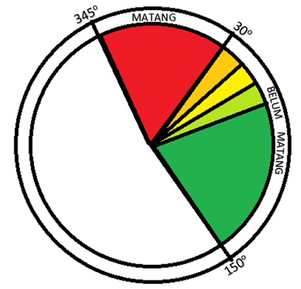
Implementasi
Range Warna Hue
Range warna Hue dengan satuan derajat dari mulai 0º – 360º yang menyatakan warna sebenarnya (Fauzan, Abdi. 2015). Range yang ditampilkan merupakan nilai warna minimal dan maksimal tingkat kematangan pada kategori matang dan belum matang. Range warna Hue yang menyatakan kategori tomat matang adalah (0º – 30º) atau (345º-360º). Range warna Hue yang menyatakan kategori tomat belum matang adalah (30º – 150º).

Slide 19
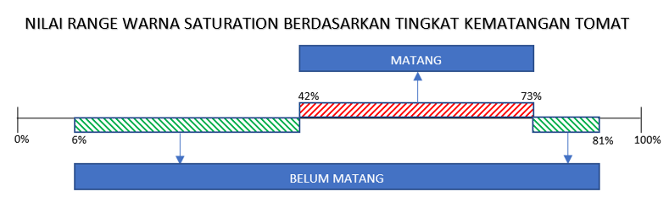
Implementasi
Range Warna Saturation
Range warna Saturation dengan satuan prosentase dari mulai 0% – 100% yang menyatakan kemurnian atau kekuatan dari warna (Fauzan, Abdi. 2015). Range yang ditampilkan merupakan nilai warna minimal dan maksimal tingkat kematangan pada kategori matang dan belum matang. Range warna Saturation yang menyatakan kategori tomat matang adalah (42% – 73%). Range warna Saturation yang menyatakan kategori tomat belum matang adalah (6% – 42%) atau (73% – 81%).

Slide 20
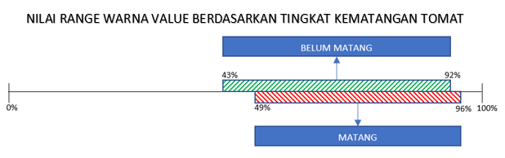
Implementasi
Range Warna Value
Range warna Value dengan satuan prosentase dari mulai 0% – 100% yang menyatakan kecerahan dari warna (Fauzan, Abdi. 2015). Range yang ditampilkan merupakan nilai warna minimal dan maksimal tingkat kematangan pada kategori matang dan belum matang. Range warna Value yang menyatakan kategori tomat matang adalah (49% – 96%). Range warna Value yang menyatakan kategori tomat belum matang adalah (43% – 92%).

Slide 21
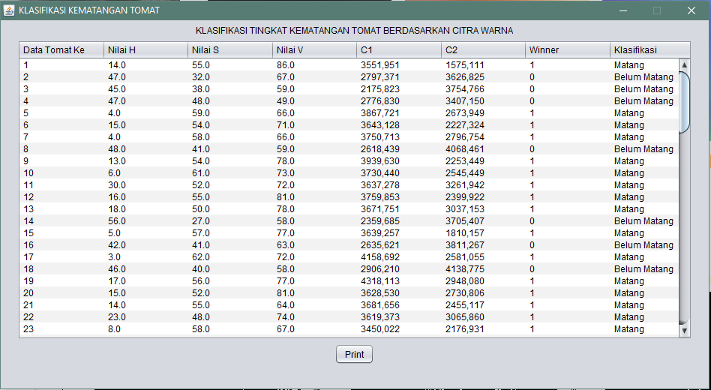
Implementasi
Melakukan klasifikasi dengan metode LVQ untuk menghasilkan tomat dalam 2 kategori yaitu :
Matang
Belum Matang
Klasifikasi dengan Metode LVQ

Slide 22
PENGUJIAN

Slide 23
Pengujian
VIDEO

Slide 24
Hasil Penelitian
Perbandingan Akurasi Antara Citra Tomat Yang Diambil Dalam Posisi Tidak Bergerak Dan Bergerak
Aspek Pembanding | Jumlah Data | Data Berhasil | Tingkat Akurasi
Citra yang diambil dalam keadaan diam | 80 | 67 | 83,75%
Citra yang diambil dalam keadaan bergerak pada belt conveyor | 48 | 40 | 83,33%

Slide 25
Hasil Penelitian
Perbandingan akurasi sistem dengan menggunakan kamera 12MP dan 5 MP
Aspek Pembanding | Jumlah Data | Data Berhasil | Tingkat Akurasi
Citra dalam keadaan diam dengan kamera 12MP | 40 | 38 | 95,00%
Citra dalam keadaan diam dengan kamera 5MP | 40 | 29 | 72,50%
Citra dalam keadaan bergerak pada belt conveyor 12MP | 24 | 23 | 95,83%
Citra dalam keadaan bergerak pada belt conveyor 5MP | 24 | 17 | 70,83%

Slide 26
Hasil Penelitian
Perbandingan Akurasi Sistem Dalam Menentukkan Keberhasilan Pengenalan Tomat Dalam Kelas Matang Dan Kelas Belum Matang
Aspek Pembanding | Jumlah Data | Data Berhasil | Tingkat Akurasi
Citra Tomat dalam keadaan diam dengan kamera 12MP Berkategori Matang | 26 | 26 | 100,00%
Citra Tomat dalam keadaan diam dengan kamera 12MP Berkategori Belum Matang | 14 | 12 | 85,71%
Citra Tomat diam dengan kamera 5MP Berkategori Matang | 26 | 20 | 76,92%
Citra Tomat diam dengan kamera 5MP Berkategori Belum Matang | 14 | 9 | 64,29%
Citra Tomat bergerak pada belt conveyor 12MP Berkategori Matang | 12 | 11 | 91,67%
Citra Tomat bergerak pada belt conveyor 12MP Berkategori Belum Matang | 12 | 12 | 100,00%
Citra Tomat bergerak pada belt conveyor 5MP Berkategori Matang | 12 | 4 | 50,00%
Citra Tomat bergerak pada belt conveyor 5MP Berkategori Belum Matang | 12 | 12 | 91,67%

Slide 27
Hasil Penelitian
Perbandingan akurasi sistem berdasarkan rata – rata waktu sistem untuk memproses dengan mengatur kecepatan conveyor
Aspek Pembanding | Kategori Kecepatan Belt | Rata – Rata Waktu Proses (s) | Jumlah Data | Data Berhasil | Tingkat Akurasi
Citra Tomat Bergerak Pada Belt Conveyor dengan kamera 12MP | Lambat | 7,694s | 8 | 8 | 100,00%
 | Sedang | 5,009s | 8 | 8 | 100,00%
 | Cepat | 2,025s | 8 | 7 | 87,50%
Citra Tomat Bergerak Pada Belt Conveyor dengan kamera 5MP | Lambat | 7,874s | 8 | 8 | 100,00%
 | Sedang | 4,999s | 8 | 5 | 62,50%
 | Cepet | 1,904s | 8 | 4 | 50,00%

Slide 28
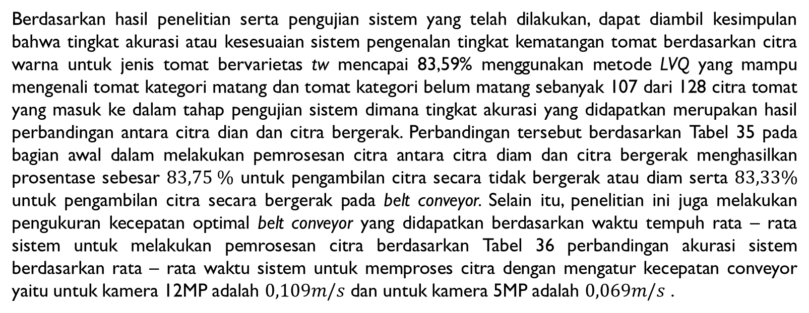
Kesimpulan
Berdasarkan hasil penelitian serta pengujian sistem yang telah dilakukan, dapat diambil kesimpulan bahwa tingkat akurasi atau kesesuaian sistem pengenalan tingkat kematangan tomat berdasarkan citra warna untuk jenis tomat bervarietas tw mencapai 83,59% menggunakan metode LVQ yang mampu mengenali tomat kategori matang dan tomat kategori belum matang sebanyak 107 dari 128 citra tomat yang masuk ke dalam tahap pengujian sistem dimana tingkat akurasi yang didapatkan merupakan hasil perbandingan antara citra dian dan citra bergerak. Perbandingan tersebut berdasarkan Tabel 35 pada bagian awal dalam melakukan pemrosesan citra antara citra diam dan citra bergerak menghasilkan prosentase sebesar $83,75 \%$ untuk pengambilan citra secara tidak bergerak atau diam serta $83,33\%$ untuk pengambilan citra secara bergerak pada belt conveyor. Selain itu, penelitian ini juga melakukan pengukuran kecepatan optimal belt conveyor yang didapatkan berdasarkan waktu tempuh rata – rata sistem untuk melakukan pemrosesan citra berdasarkan Tabel 36 perbandingan akurasi sistem berdasarkan rata – rata waktu sistem untuk memproses citra dengan mengatur kecepatan conveyor yaitu untuk kamera 12MP adalah $0,109m/s$ dan untuk kamera 5MP adalah $0,069m/s$ .

Slide 29
SEKIAN ☺
Disusun OLEH :
MOCHAMAD ANGGA ANGGRIAWAN
152013073
Dosen Pembimbing :
Muhammad Ichwan, Ir., M.T.
Dosen Co-Pembimbing :
DINA budhi Utami, S.Kom., M.t.

Slide 30
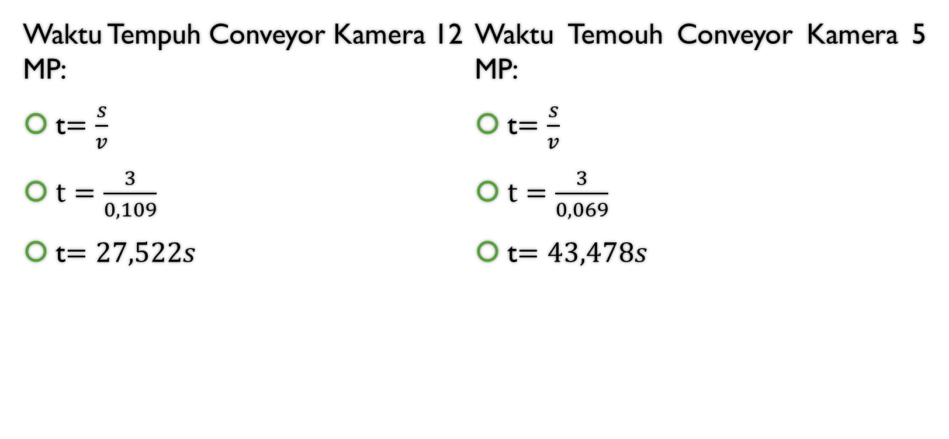
Selang waktu Tempuh conveyor jarak 3 meter
Waktu Tempuh Conveyor Kamera 12 MP:
t$=\frac{s}{v}$
$t=\frac{3}{0,109}$
t$=27,522s$
Waktu Temouh Conveyor Kamera 5 MP:
t$=\frac{s}{v}$
$t=\frac{3}{0,069}$
t$=43,478s$

Slide 31
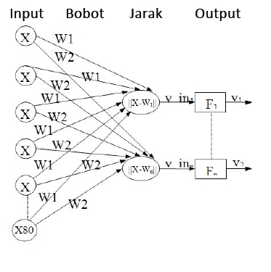
LVQ

Slide 32
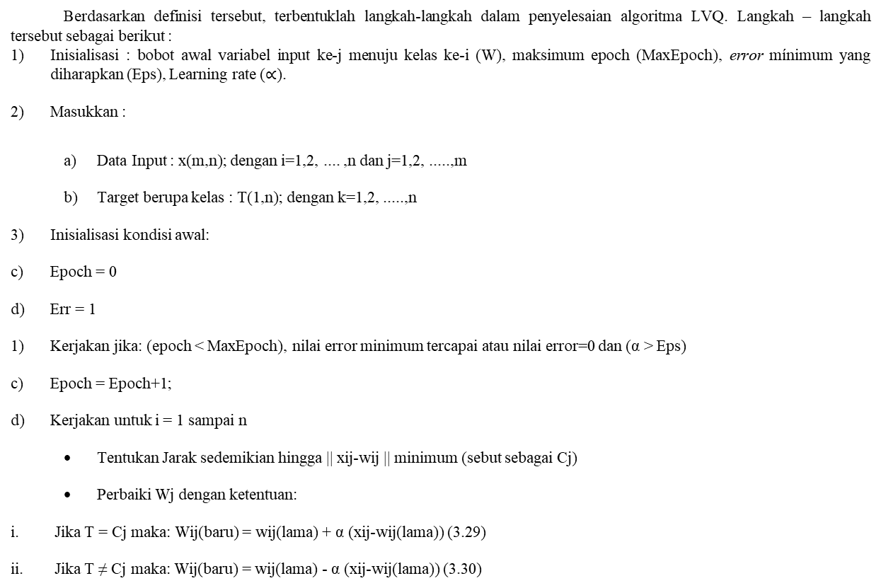
LVQ
Berdasarkan definisi tersebut, terbentuklah langkah-langkah dalam penyelesaian algoritma LVQ. Langkah – langkah tersebut sebagai berikut :
Inisialisasi : bobot awal variabel input ke-j menuju kelas ke-i (W), maksimum epoch (MaxEpoch), error mínimum yang diharapkan (Eps), Learning rate ($∝$).
Masukkan :
  Data Input : x(m,n); dengan i=1,2, .... ,n dan j=1,2, .....,m
  Target berupa kelas : T(1,n); dengan k=1,2, .....,n
Inisialisasi kondisi awal:
Epoch = 0
Err = 1
Kerjakan jika: (epoch < MaxEpoch), nilai error minimum tercapai atau nilai error=0 dan (α > Eps)
Epoch = Epoch+1;
Kerjakan untuk i = 1 sampai n
  Tentukan Jarak sedemikian hingga || xij-wij || minimum (sebut sebagai Cj)
  Perbaiki Wj dengan ketentuan:
Jika T = Cj maka: Wij(baru) = wij(lama) + α (xij-wij(lama)) (3.29)
Jika T ≠ Cj maka: Wij(baru) = wij(lama) - α (xij-wij(lama)) (3.30)

